Slide 1




3.2 矩阵的秩
闵文文
云南大学，信息学院，副教授

Slide 2

第二节 矩 阵 的 秩
主要内容
引例
定义
主要结论
矩阵秩的求法
矩阵秩的性质

Slide 3

引例表明，用初等行变换把矩阵化为行阶梯形矩阵
时，所得到的行阶梯形矩阵不唯一，
但所有行阶梯形矩
阵所含非零行的行数是唯一确定的，
这个数就是矩阵的
秩.
但是由于这个数的唯一性尚未证明, 因此下面用另
一种方法给出矩阵的秩的定义.

Slide 4
二、 定义
定义 4 在 m × n 矩阵 A 中, 任取 k 行与 k 列 ( k
≤ m, k ≤ n ), 位于这些行列交叉处的 k² 个元素，不改
变它们在 A 中所处的位置次序而得到的 k 阶行列式，
称为矩阵 A 的 k 阶子式．
m × n 矩阵 A 的 k 阶子式共有 个．

Slide 5
定义 5 设在矩阵 A 中有一个不等于零的 r 阶子式
D ，
那么
且所有 r+1 阶子式（如果存在的话）全等于零，
D 称为矩阵 A 的最高阶非零子式，r 称为矩阵 A 的秩,
记作 R(A)．
并规定零矩阵的秩等于零．

Slide 6
由矩阵秩的定义可得：
（1）若矩阵 A 中有一个 s 阶子式不为零，则
R(A) ≥ s；
若 A 中所有 t 阶子式全为零，则R(A) < t.
（2）若 A 为 m × n 矩阵，则
0 ≤ R(A) ≤ min{ m , n } .
（3） R(A^{T}) = R(A) .

Slide 7
（4）设 A 为 n 阶方阵，则当 | A | ≠ 0 时 R(A) = n ,
当 | A | = 0 时 R(A) < n .
可见，可逆矩阵的秩等于矩阵的
因此可逆矩阵
阶数，不可逆矩阵的秩小于矩阵的阶数.
又称满秩矩阵，不可逆矩阵 (奇异矩阵)又称降秩矩阵.

Slide 8
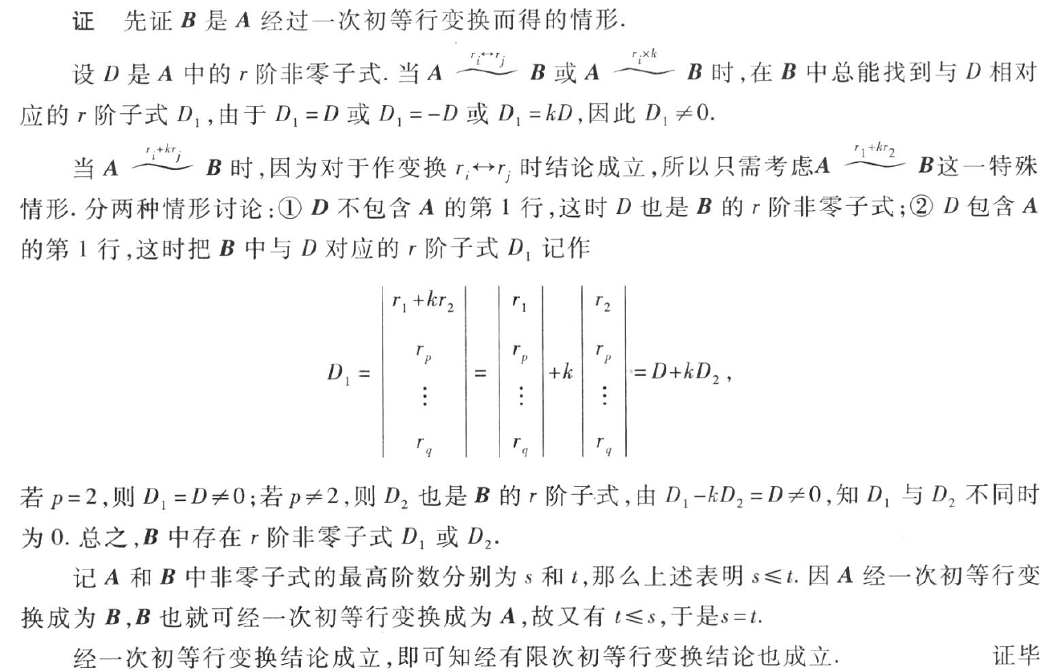
为了证明定量2，我们需要引入一个引理论。

Slide 9
三、 主要结论
定理 2 若 A ~ B, 则 R(A) = R(B).
推论 若存在可逆矩阵 P, Q 使 PAQ = B, 则
R(A) = R(B).

Slide 10
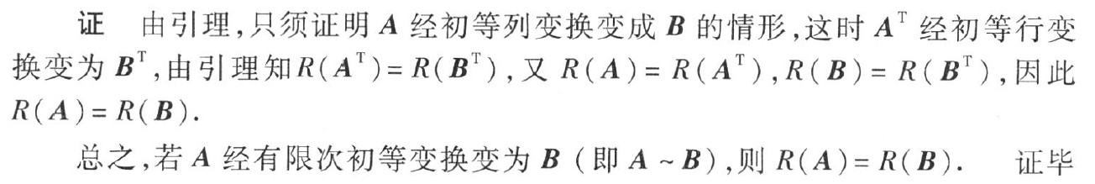
定量2的证明
定理 2 若 A ~ B, 则 R(A) = R(B).

Slide 11
四、矩阵秩的求法
根据这一定理, 为求矩阵的秩, 只要把矩阵
用初等行变换变成行阶梯形矩阵, 行阶梯形矩
阵中非零行的行数即是该矩阵的秩.
下面用该方法求矩阵的秩.

Slide 12
例 5 求矩阵 A 和 B 的秩，其中
分析：（1）用定义法求解A的秩。
（2）用初等行变换求解B的秩。

Slide 13
例 6 设
求矩阵 A 及矩阵 B = ( A , b ) 的秩.
解

Slide 14
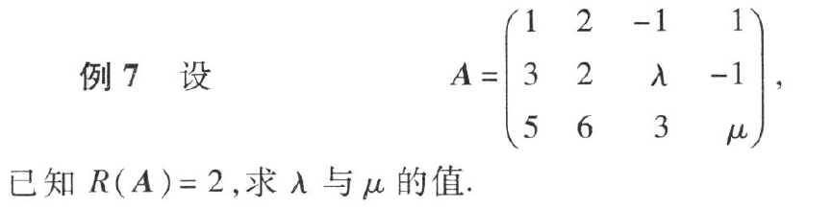
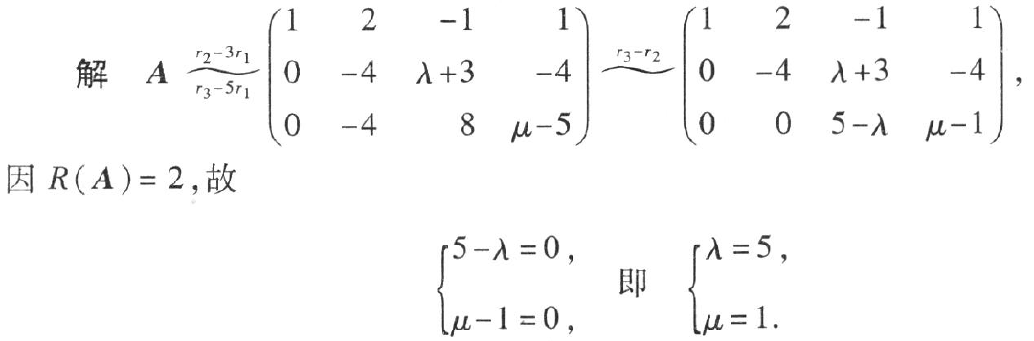
例 7

Slide 15
五、矩阵秩的性质
矩阵的秩有以下性质：
（1） 0 ≤ R(A_{m×n}) ≤ min{ m , n } .
（2） R(A^{T}) = R(A) .
（3） 若 A ~ B, 则 R(A) = R(B) .
（4） 若 P，Q 可逆，则 R(PAQ ) = R(A) .

Slide 16
（5） max{R(A) , R(B) } ≤ R(A, B) ≤ R(A) + R(B),
特别地，当 B = b 为列向量时，有
R(A) ≤ R(A, b) ≤ R(A) +1 .
（6） R(A + B) ≤ R(A) + R(B).
（7） R(AB) ≤ min{R(A) , R(B)} .
（8）若 A_{m×n} B_{n×l} = O，则 R(A) + R(B) ≤ n .

Slide 17
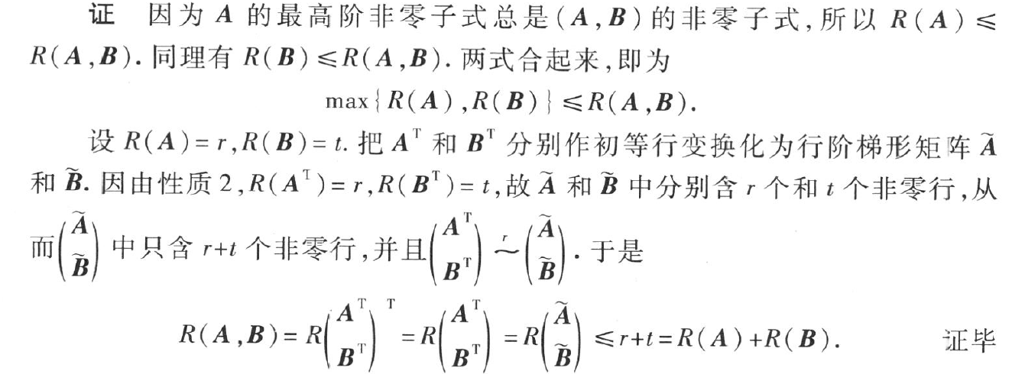
性质(5) 证明
（5） max{R(A) , R(B) } ≤ R(A, B) ≤ R(A) + R(B),
特别地，当 B = b 为列向量时，有R(A) ≤ R(A, b) ≤ R(A) +1 .

Slide 18
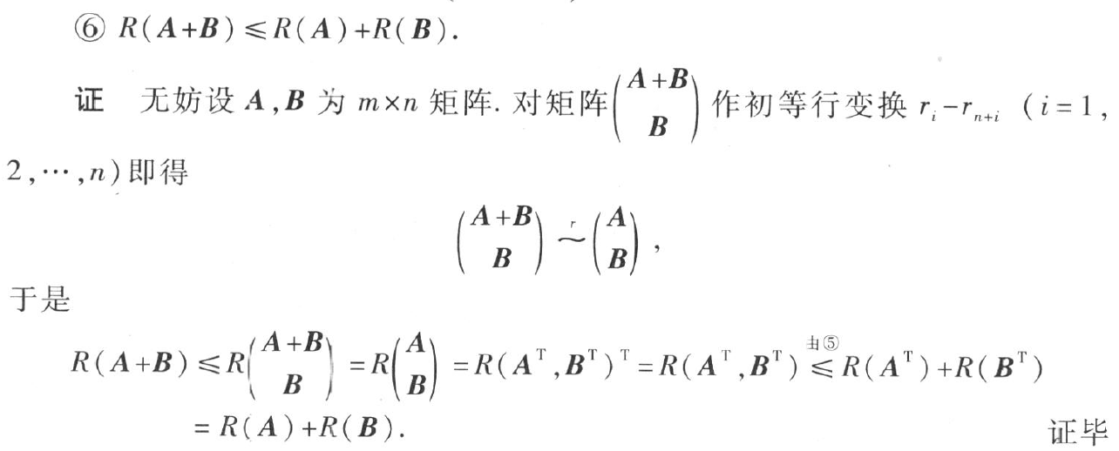
性质(6) 证明

Slide 19
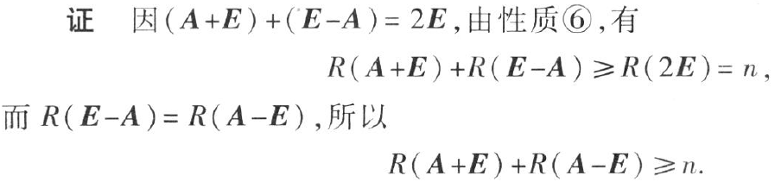
例 8 设 A 为 n 阶方阵，证明
R(A + E) + R(A – E) ≥ n .

Slide 20
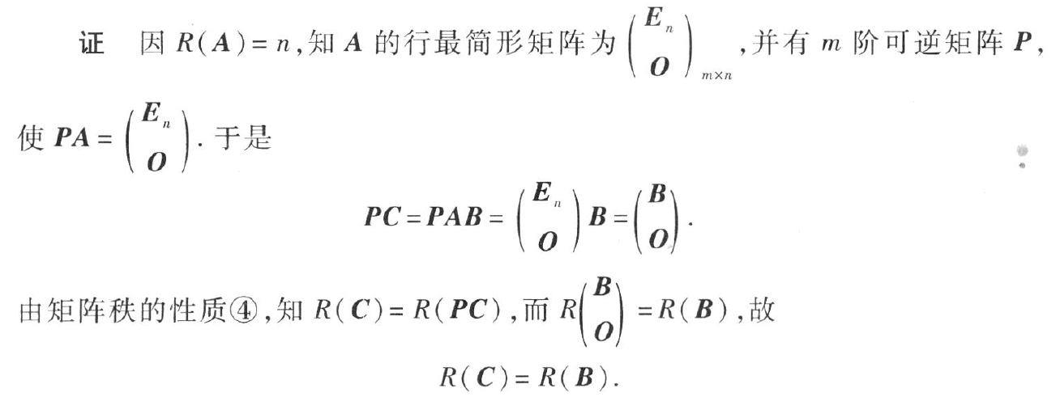
例 9 证明：若 A_{m×n} B_{n×l} = C，且 R(A) = n , 则
R(B) = R(C) .

Slide 21
在例 9 中，矩阵 A 的秩等于它的列数，这样的矩阵
称为列满秩矩阵.
当 A 为方阵时，列满秩矩阵就成为
满秩矩阵，也就是可逆矩阵.
因此，本例的结论当 A 为
方阵这一特殊情形时就是矩阵秩的
(4) .
本例另一种重要的特殊情形是 C = O，这时结论为
设 AB = O，若 A 为列满秩矩阵，则 B = O .

Slide 22
本节完

